Slide 1


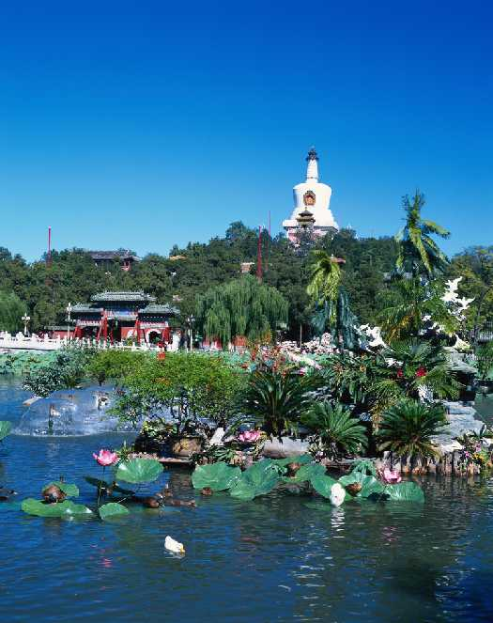
北海公园

Slide 2
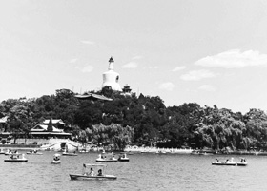
划 船

Slide 3

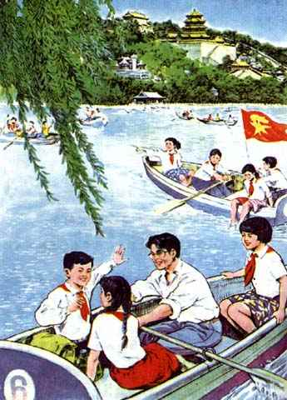
歌曲欣赏——让我们荡起双桨
划 船

Slide 4
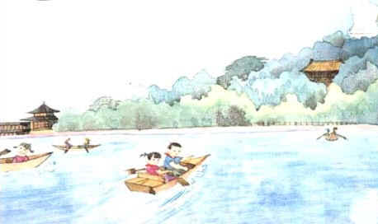

让我们荡起双桨
让我们荡起双桨，
小船儿推开波浪，
海面倒映着美丽的白塔，
四周环绕着绿树红墙。
小船儿轻轻飘荡在水中，
迎面吹来了凉爽的风。
读一读

Slide 5

红领巾迎着太阳，
阳光洒在海面上，
水中的鱼儿望着我们，
悄悄地听我们愉快歌唱。
小船儿轻轻飘荡在水中，
迎面吹来了凉爽的风 。
读一读

Slide 6

做完了一天的功课，
我们来尽情欢乐，
我问你亲爱的伙伴，
谁给我们安排下幸福生活？
小船儿轻轻飘荡在水中，
迎面吹来了凉爽的风。
读一读

Slide 7

jiǎng tǎ zhōu huán qiáng
桨 塔 周 环 墙
qīng sǎ qiāo yú pái shuǎng
轻 洒 悄 愉 排 爽
生字学习

Slide 8


想一想
1、“红领巾”指的是谁？
2、这首诗歌表现了少先队员怎样的心情？

Slide 9
这首诗歌中有句话出现了三次，你找到了吗？
找一找
“小船儿轻轻飘荡在水中，迎面吹来了凉爽的风。”

Slide 10
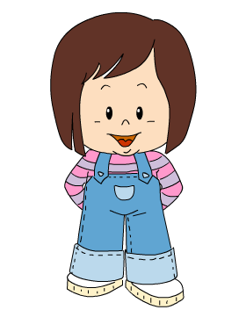
你能把这首诗歌背出来吗？赶快试一试吧！

Slide 11

你有参加各类活动的照片吗？你能说一说活动的过程和心情吗？

